Slide 1
可编程逻辑器件
浙江大学电工电子教学中心 张德华

Slide 2
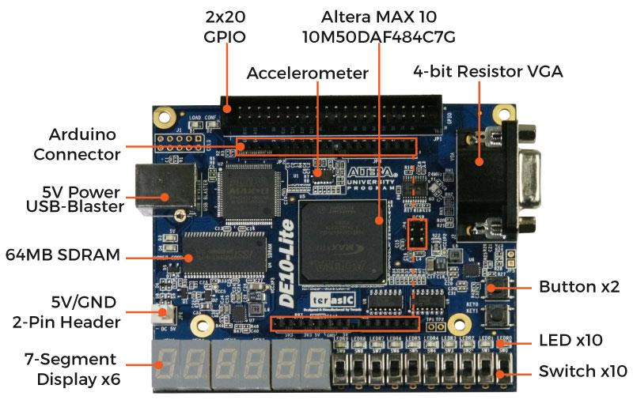
例4： 使用ALTERA的DE10-Lite开发板（内含FPGA芯片）应用QUARTUS平台设计一个100进制BCD编码的秒脉冲计数器，并用DEMO板上2个七段显示数码管显示

Slide 3
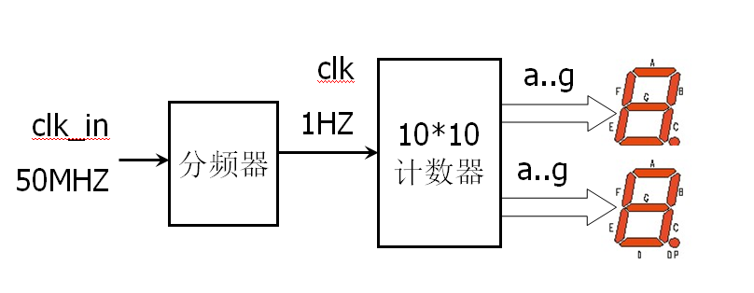
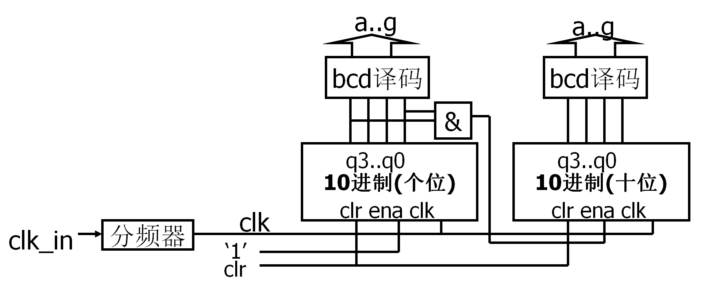
模块分割
DEMO板只有50MHZ时钟源，必须先设计分频器得到秒脉冲，再设计100进制计数器
*需设计的VHDL源码
(1) 50MHZ分频器freq_div.vhd
(2) 10进制计数器cnt10.vhd
(3) BCD译码器bcd_code.vhd
(4) 顶层源文件cnt100.vhd

Slide 4
(1) 50MHZ分频器freq_div.vhd
clk_in
freq_div
clk_out
div_num
P1:process (clk_in)
variable cnt: natural range 0 to 49999999;
begin
if rising_edge(clk_in) then
if cnt=div_num then
cnt:=0;
elsif cnt<=div_num/2 then
clk_out<='0';
cnt:=cnt+1;
else
clk_out<='1';
cnt:=cnt+1;
end if;
end if;
end process P1;
(2) 10进制计数器cnt10.vhd参考前面设计
(3) BCD译码器bcd_code.vhd参考前面设计

Slide 5
(4)顶层cnt100.vhd设计
cnt100
bcdcode0[0..6]
clk_sys
bcdcode1[0..6]
LIBRARY ieee;
USE ieee.std_logic_1164.all;
USE ieee.std_logic_unsigned.all;
u0: freq_div port map(clk_in=>clk_sys, div_num=>49999999, clk_out=>clk);
ena1<= ql(3) and ql(0);
u1: CNT10 port map(clk=>clk,clr=>'0',ena=>'1',q=>ql);
u2: CNT10 port map(clk=>clk,clr=>'0',ena=>ena1,q=>qh);
u3: bcd_code port map(d=>ql,bcdcode=>bcdcode0);
u4: bcd_code port map(d=>qh,bcdcode=>bcdcode1);

Slide 6

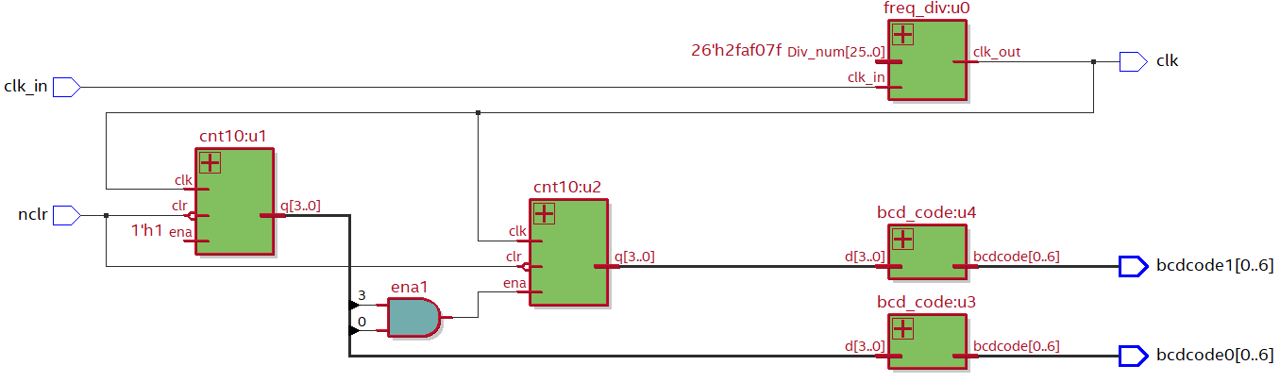
编译后生成的RTL 结构图(Register Transfer Level)

Slide 7
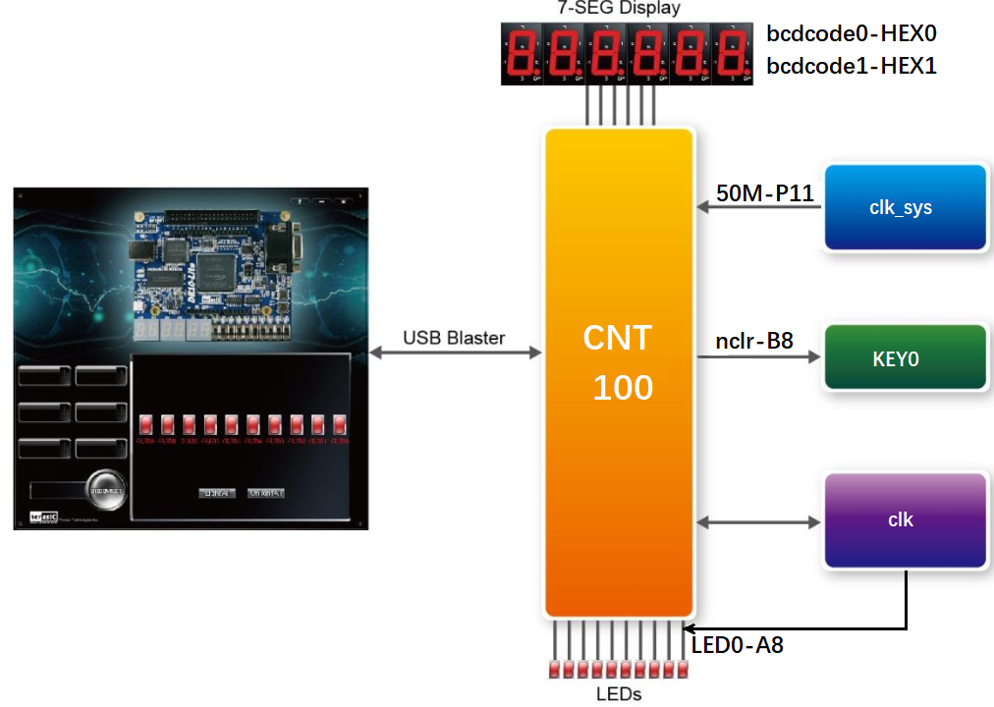
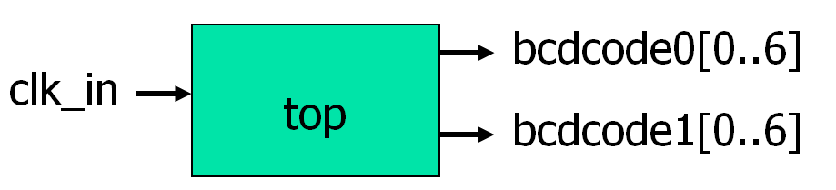
适配和管脚锁定
(1) clk_sys锁定至P11，得到50MHZ脉冲

Slide 8
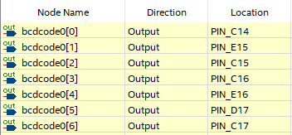

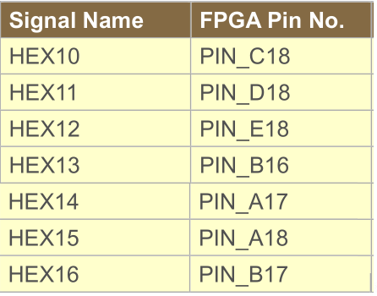
适配和管脚锁定
(2) 个位数码管的管脚锁定

Slide 9
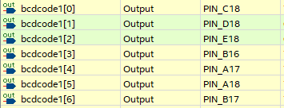
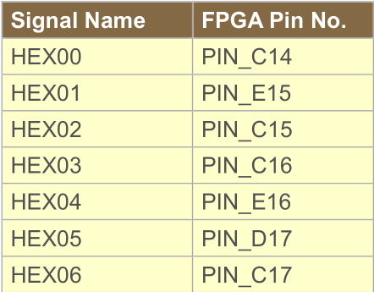
适配和管脚锁定
(2) 十位数码管的管脚锁定

Slide 10
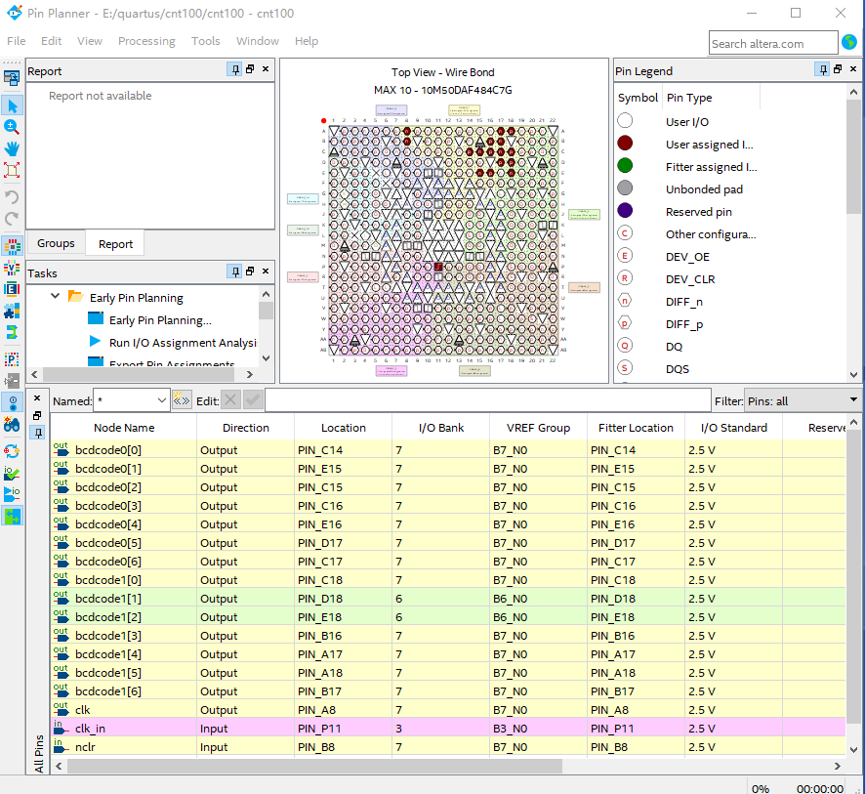
适配和管脚锁定

